Slide 1
平安的永約
以西結書37.15-28
2019/11/3. ACCCN
張麟至牧師

Slide 2
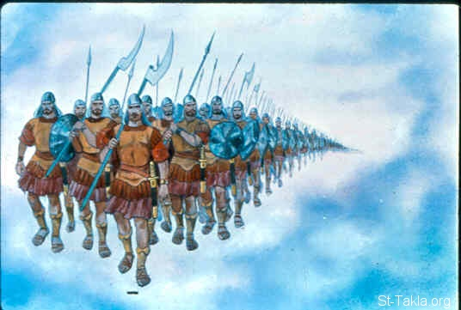
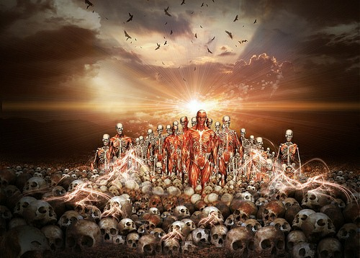
步步高陞啟示
以西結書37章前半﹕
枯骨復活了﹐即以色列家復興了﹐神的百姓復甦了﹐教會奮起了。

Slide 3
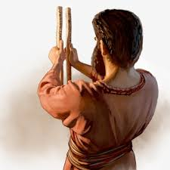
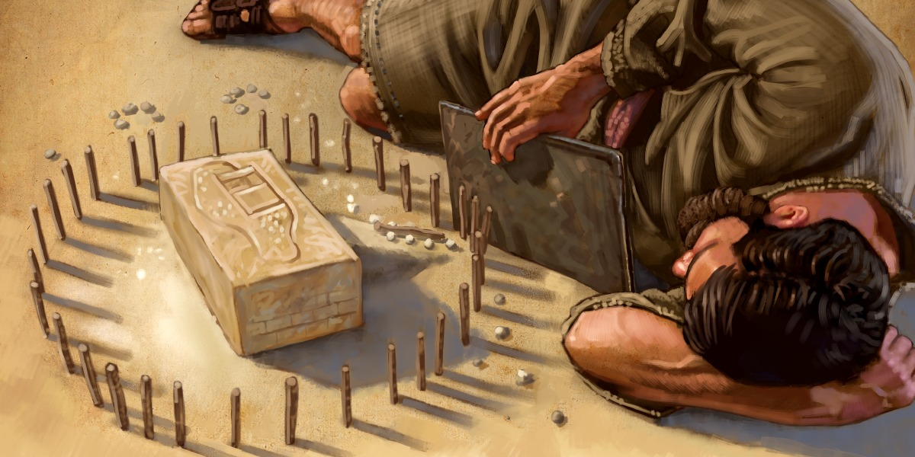
緊接著神會賜下什麼新的信息呢﹖在37.15-28這裏﹐神賜下本卷書最後的一個象徵﹑記號﹐即神吩咐先知要取用兩根木杖﹐將它們合為一根(37.16-18)。它有什麼意義呢﹖

Slide 4
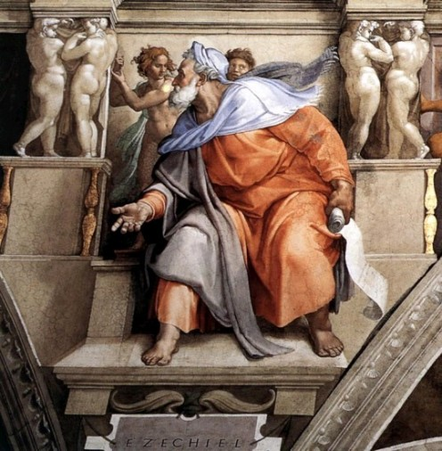
神自己在賜予象徵物之後﹐也透過先知詮釋其意義(37.19-24a, 24b-28)。其實這十四節的啟示﹐
是進一步詮釋
神家復興的涵義。
在這段裏﹐
神的啟示是
步步高陞的…

Slide 5
步步高陞啟示 圖示
以西結將兩杖合為一根 (37.15-18)
耶和華將兩杖合為一根 (37.19-20)
耶和華將兩國聯為一國(37.21-24a)
耶和華用永約將兩國與祂自己聯結起來(37.24b-28)

Slide 6
鑰字﹕「一」(אֶחָד)
結37.16x2, 17x4, 19x2, 22ab, 24a﹐
共有八次之多
→南北兩國的聯結﹐再也不分離
→啟示對象是
「以色列(全家)」
(37.16, 21, 22, 28﹐
參37.11, 12)。

Slide 7
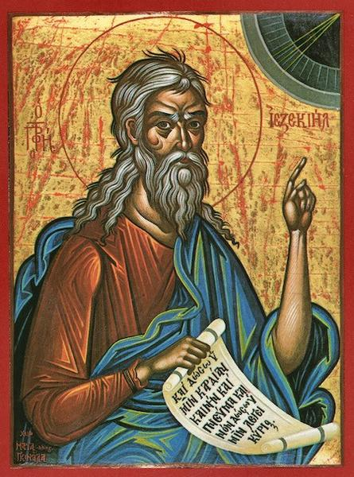
兩杖又可在其上書寫
神兩度吩咐先知寫下信息(16x2)
或許兩杖記錄是神進一步的啟示
(21-24a, 24b-28)
→聖靈在要對我們訴說的信息。

Slide 8
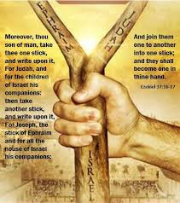
在第22-23節裏﹐
「決不再/不再」(לֹ֙א...ע֛וֹד)
一詞出現三次
這代表神的決心﹐
祂不容許分裂的事
再度發生
在祂的百姓之中。

Slide 9
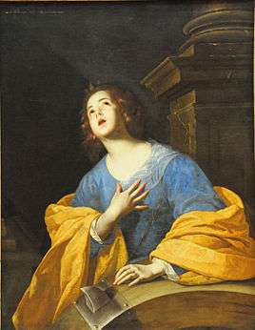
神家復興合一(37.15-24a)
鑰字是「一」x 8
以色列國是合一的國度
君王是大衛
所羅門埋下分裂原因
→北國/南國後先後被擄
亡國﹑聖殿被毀
就在這時﹐
先知傳達復興的啟示

Slide 10
§沒復興沒合一
兩杖接連為一的動作…
吸引人問先知﹐
「這是什麼意思﹖
你不指示我們麼﹖」
從第19節起是「主耶和華如此說」之啟示性的詮釋。太重要了﹐神親自解釋。

Slide 11
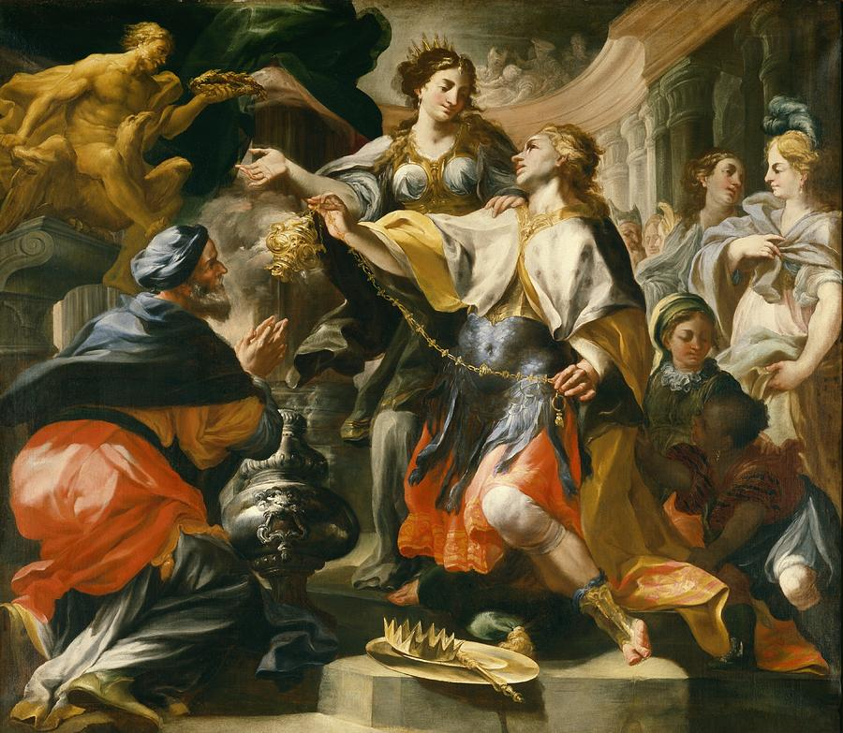
聯結為一的木杖﹐呈現在以色列全家的面前→注意它是合一的﹐不再分裂。
從前為什麼分裂呢﹖
因為所羅門王
拜偶像﹐犯了
可憎之罪﹐
王國的分裂
就是神的懲罰。
(37.23a)

Slide 12
§四方面的整全
神進一步詮釋這個「一」
→種族的整全(ethnic integrity)﹕
在神恩斡旋下﹐將合為一國
神的三個恩典動作﹕收取…聚集…歸回
發生在538年(約50年後)

Slide 13
→我們是基督徒嗎﹖
我們是蒙恩的人嗎﹖
我們得救了嗎﹖這是起點。
基督教跟所有的宗教不同﹐
我們的傳承必須是生命的傳承﹐
必須是垂直的傳承﹐
必須是神與信徒直接的傳承。
每一個成員必須親自經歷了重生﹐
在生命上轉變了。

Slide 14
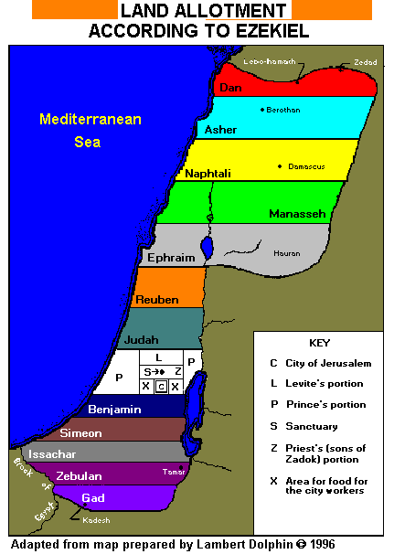
其次是歸回故土﹐
重新取回失去的領土﹐這是「領域的整全」(territorial integrity)。

Slide 15
第三﹐他們成為同一個國度﹐不再是分裂。這是「政治的整全」(political integrity)﹕
任何政體都發表其有權柄的道德取向
世上國度在神的眼中猶如大巴比倫－道德上的大淫婦﹐干犯了十誡道德律。
神的兒女投票時心中作難﹐只能「兩害相權取其輕」。今日在世上還有合神心意的政治人物嗎﹖十分困難。

Slide 16
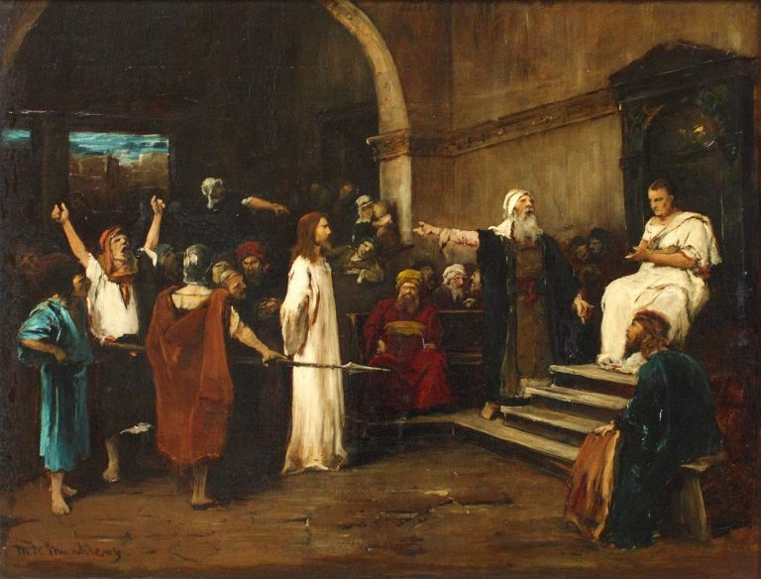
可是神心目中的教會社區﹐同時要透過政治﹐訴求道德上的整全。神有兩把劍﹐一把是心靈性的﹐是教會手中的劍﹐即傳揚神的道﹐柔性地勸化人民﹐要順從十誡的要求。
另一把劍是政府
手中的劍﹐是威權
性的﹐透過政治力
的運作﹐抑制罪惡
的影響。

Slide 17
最重要的是「屬靈的整全」
(spiritual integrity)﹕
這點是根源﹐源自重生…
第23節：一切的恩典都出乎神主權的作為﹐是祂拯救/潔淨他們﹐使他們與神諦訂恩約﹕「他們要作我的子民﹐我要作他們的神。」

Slide 18
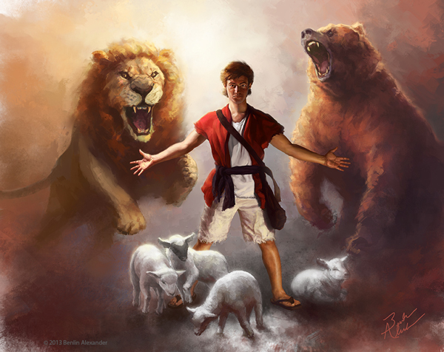
為什麼說﹐神能將「屬靈的整全」成就在祂的百姓身上呢﹖因為祂在他們中間立了一位牧君「大衛」(24a)。這位「大衛」就是彌賽亞﹐只有祂能忠心又有大能可以實施
神救贖的旨意﹐
在我們中間。

Slide 19
這個「一」＝中心思想
→有那位獨一的牧君﹐神能在教會中得著屬靈的整全…
→神的兒女得重生為特殊的族群﹐有份於神的生命。
→教會成為神的器皿﹐承受地業﹐在各處建立教會﹐高舉主名。
→發揮文化使命。追求道德整全﹐或藉屬靈柔性的方式﹐或藉政治威權的方式﹐叫聖潔的神可安然住在人間。

Slide 20
§合一規劃前景
什麼是教會的合一呢﹖
這段經文展現四方面/四重的合一﹕
屬靈的整全→
種族的整全→
領域的整全→
政治/道德的整全

Slide 21
綜合以西結書有關「合一」的啟示﹐
它的意思是這樣的﹕
→合一的根基在重生(36-37章)﹐
教會是一群擁有屬靈新生命的族群
→使命是要將神的產業奪回來。
兩千年教會史讓我們看見﹐只有五百年前的宗教改革﹐是把天主教所宣道過﹑而後沉淪的地區﹐給盤回來。

Slide 22
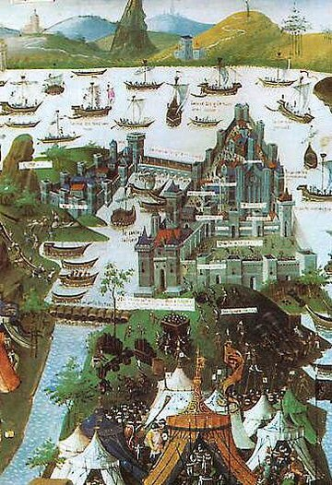
1453年當拜占庭被鄂圖曼帝國攻垮時﹐伊斯蘭教的氣焰有多高呢﹗1500年世界中心在那裏呢﹖巴格達﹗如果沒有宗教改革﹐歐洲的基督教就會被穆斯林的勢力整個吃掉！

Slide 23
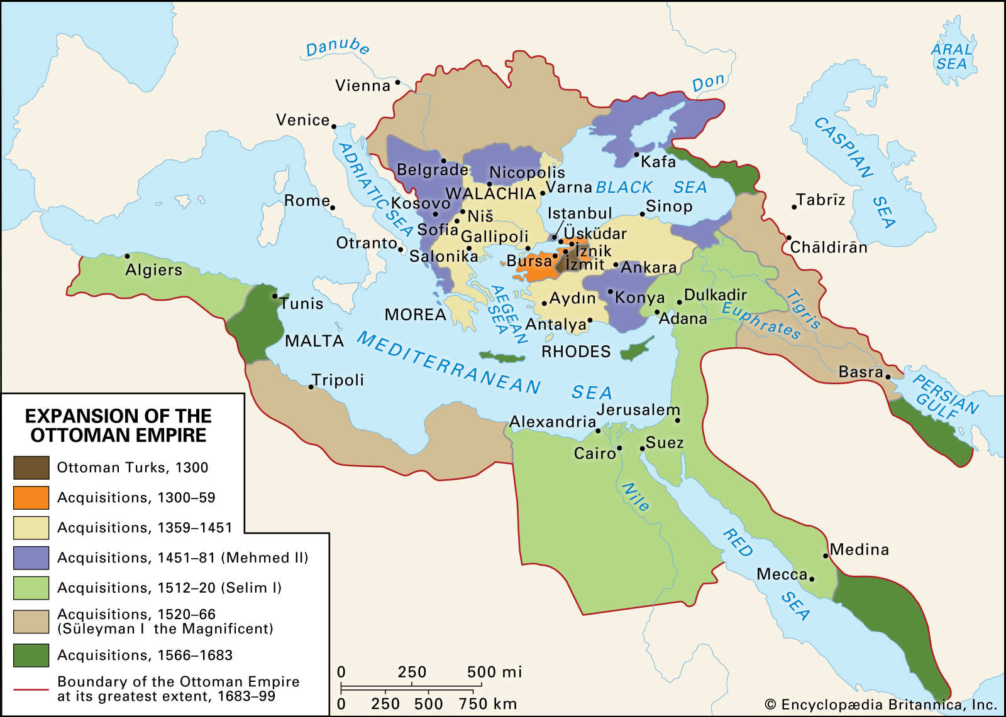

Slide 24
宗教改革帶來的科學昌明﹑技術突破﹑商業興盛﹐在短短半世紀就把伊斯蘭的文明遠遠地甩到後面去了﹐如果不是晚近全世界對石油的依賴﹐阿拉伯世界也不會神氣起來。
可是從632年起﹐伊斯蘭教所吃掉基督教原先的地盤﹐在過去的1400裏﹐有那一塊後來又被基督教奪回的呢﹖可以說沒有。

Slide 25
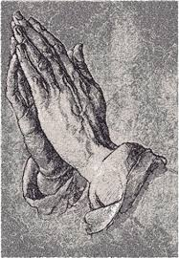
倒是歐美基督教現在面臨最大的挑戰是﹐如何將領域從世俗主義的手中奪回。主禱文的前三句是基督教的DNA﹐它在歷史上不斷地
發揮功能﹐催促教會
要開拓未得之地﹐
也要鞏固既有地業。

Slide 26
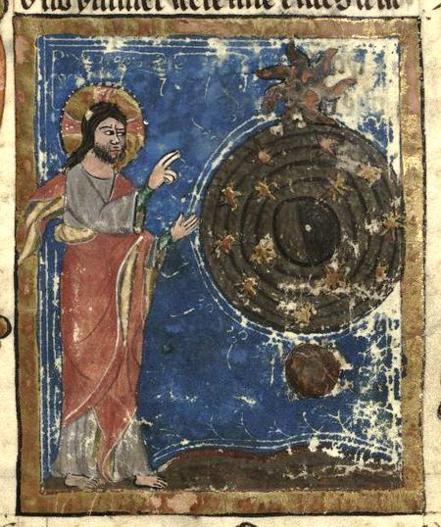
在以西結書這段經文裏﹐最強勢的思維是神要建立祂的國度。我們如果用加爾文神學的思維來表述的話﹐乃是要建立一個基督教文化的國度﹐即讓尊崇基督的思維﹐充滿在我們所在文化的各個方面。

Slide 27
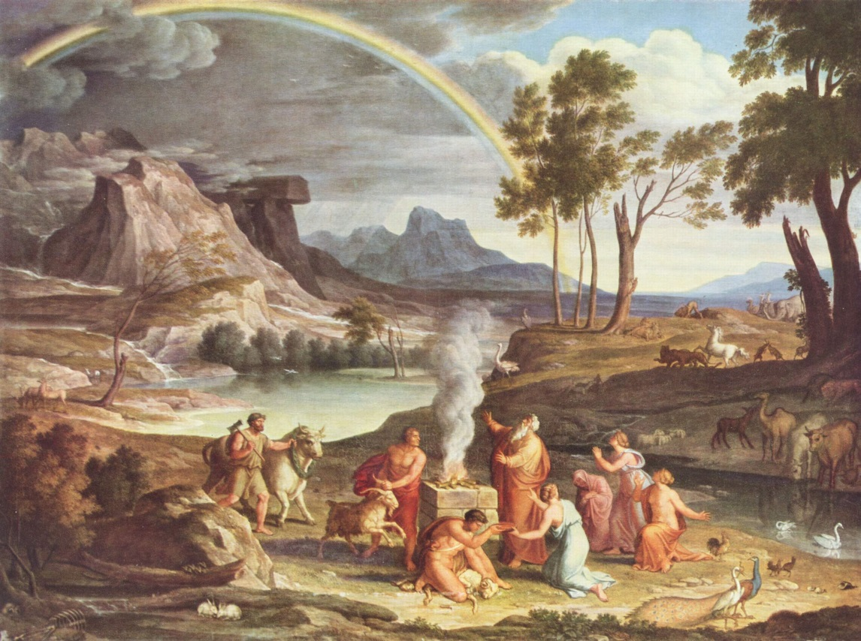
恩約帶來復興(37.24b-28)
37.24b-28的核心是論及平安的永約
鑰字：永遠(עוֹלָם) x5 (25x2, 26x2, 28)
它與恩約息息相關
→永約(26a)
它給復興提供
屬靈的動力
及保證

Slide 28
§神家復興證據(37.24b-25)
這一小段是再度總結前面的論述。
神說教會必要復興；他們改變了的行為﹐及他們蒙保守在各地建造教會﹐就見證了彌賽亞確實是住在他們中間﹐率領他們復興神的家。

Slide 29
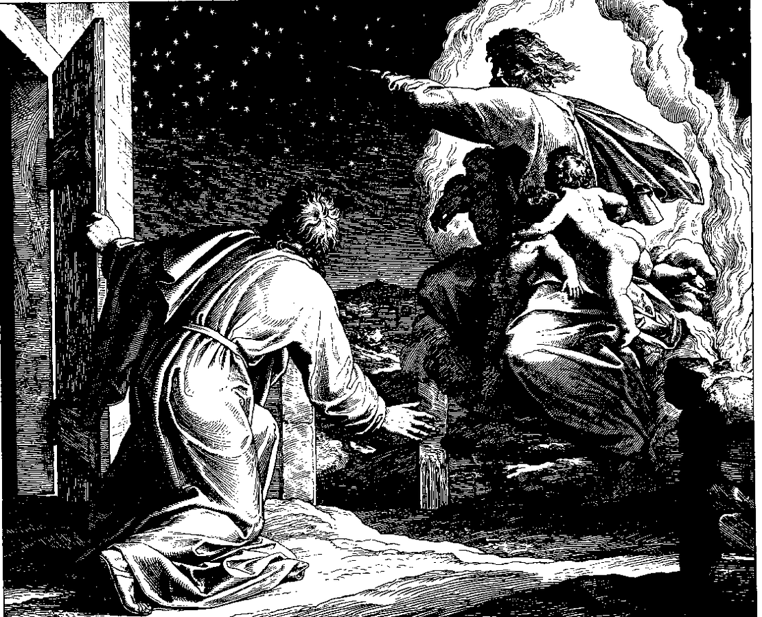
§神家復興動源(37.26-27)
這兩節是典型的立約語言。
神不僅是恩惠的神﹐而且是立約的神﹐
說明其恩惠是
不變的﹑
持恆的﹑
不悔的﹑
不毀的﹑
永久的。

Slide 30
希伯來書6.13, 17-18：
^{6.13}當初神應許亞伯拉罕的時候﹐因為沒有比自己更大可以指著起誓的﹐就指著自己起誓…﹔^{6.17}照樣﹐神願意為那承受應許的人格外顯明祂的旨意是不更改的﹐就起誓為證。^{6.18}藉這兩件不更改的事﹐神決不能說謊﹐好叫我們這逃往避難所﹑持定擺在我們前頭指望的人可以大得勉勵。

Slide 31
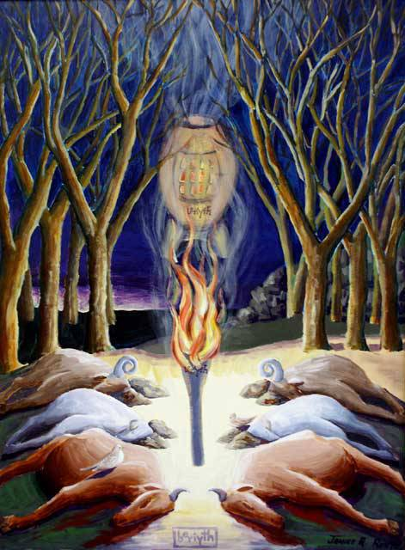
神是怎樣起誓的呢﹖創世記15.7-10, 17﹕
^{15.7}耶和華又對他[亞伯蘭]說﹕「我是耶和華…要將這地賜你為業。」^{15.8}亞伯蘭說﹕「主耶和華啊﹐我怎能知道必得這地為業呢﹖」^{15.9}祂說﹕「你為我取一隻三年的母牛﹑一隻三年的母山羊﹑一隻三年的公綿羊﹑一隻斑鳩﹑一隻雛鴿。」^{15.10}亞伯蘭就取了這些來﹐每樣劈開﹐
分成兩半﹐一半對著一半地擺列﹐
只有鳥沒有劈開。
…^{15.17}日落天黑﹐不料有
冒煙的爐並燒著的火把
從那些肉塊中經過。

Slide 32
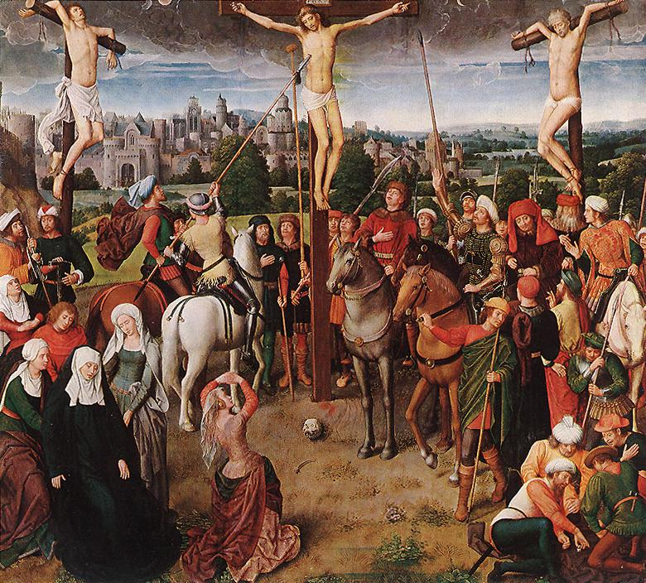
這是基督釘十字架的景象﹐印證神與我們立恩約的決心﹐是起了誓的﹐把祂的兒子的性命都搭上了的。這恩約是永不改變的﹐是神
以祂兒子的死
與我們立下的。

Slide 33
結37.26-27的永約﹐究竟是指舊約裏的那個盟約﹖事實上舊約裏的恩約都是永遠之約﹐以西結在此陳述的恩約也可以說是新約。
神根據這個恩約定意要恩待祂的教會﹐「神決不能說謊」﹐因此﹐「我們這逃往避難所﹑持定擺在我們前頭指望的人﹐可以大得勉勵。」(來6.18)

Slide 34
§神家復興影響(37.28)
「他們要作我的子民﹐我要作他們的神」
典型的立約語言(結11.20, 14.11, 36.28, 37.23, 27)
→神就在祂的百姓中設立聖所﹐住在他們中間﹐而且是直到永遠的。
→「道成了肉身﹐住在我們中間﹐充充滿滿地有恩典有真理。我們也見過他的榮光﹐正是父獨生子的榮光。」(約1.14) 「住」(ἐσκήνωσεν)＝支搭帳幕
→神曾怎樣在曠野支搭帳幕﹐住在以色列人中間﹔這個動詞成了專用意思了(約1.14﹐啟7.15, 12.12, 13.6, 21.3)。

Slide 35
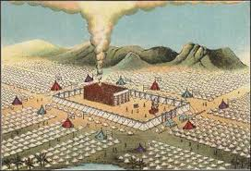
結37.28讀起來﹐你可以感受神多麼以祂的百姓為傲為榮﹗祂不僅稱他們為義﹐而且使他們成聖﹐當外邦人看見這些見證時﹐神的心有多快樂啊﹗當然﹐這個美好的見證更是促使
地極的人都來
歸向神了。

Slide 36
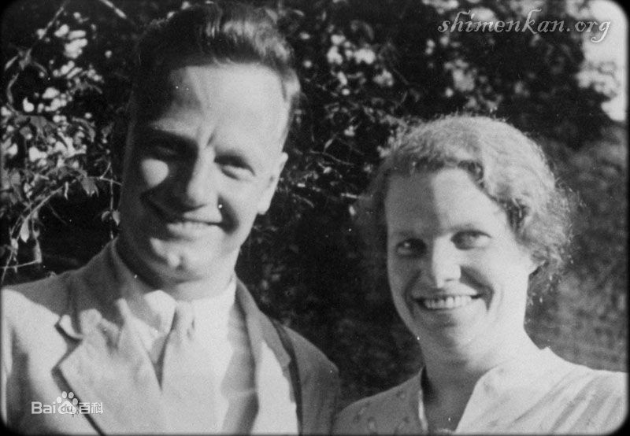
柏格理的精神
2008/5/12大地震後﹐胡錦濤主席勉勵救災同志們﹐要發揮「柏格理精神」。
誰是柏格理﹖跌落了滿地的眼鏡﹗
柏格理 (Samuel Pollard, 1864~1915)是英國宣教士﹐1887
到達中國凡28年﹐
五十一歲時…過世。

Slide 37
胡錦濤的見證：1904年一個名叫柏格理的英國人﹐來到了貴州…石門坎的小村﹐那是一個非常貧窮荒涼的地方。他帶來了投資﹐就在這塊土地上蓋起了學校﹐修起了足球場﹐還建起了男女分泳的游泳池。他用英文字母仿拼當地的老苗文﹐自編了「我是中國人﹐我愛中國」這樣的教材﹐免費招收貧困的學生。
後來一場瘟疫﹐當地的百姓都逃走了﹐他卻留下了呵護他所愛的中國學生。最後﹐瘟疫奪走了他的生命。柏格理去了﹐在中國一個荒涼的小村裏﹐留下了他的墳墓﹐留下了他培育出來的一代中華精英。有人統計這裏出過三個博士﹐培養出中共廳級幹部二十名。他傳播了知識和西方文化﹐留下了奉獻和敬業精神。至今這個小村老人﹐儘管不識字﹐居然能說上幾句英語。柏格理用實踐告訴人們：進步的科學文化和艱苦創業﹐可以在貧困的落後地區﹐實現教育的超常規科學發展。

Slide 38
1888年到了雲南昭通
1903年注意到貴州石門坎花苗的需要
1905年遷到當地宣教
靈魂得救＋好公民教育
原則：那裏有教堂﹐那裏就有學校
發明文字…
苗人學習成為全民運動﹐學生多達千人
以苗教苗
大花苗地區事工進入高速發展…

Slide 39
開始向外興建教堂~學校
訓練許多的教牧同工
大力傳揚福音
實踐雙語教學﹐德智體群四育並重
游泳池/籃球場/足球隊/西醫院/痲瘋病院
改革大花苗中的陋習…拆除宿寨房
教會紀律：受洗者要戒除鴉片﹑酗酒和賭博等惡習
福音之光幫助苗族棄絕巫師和巫術
柏氏在大花苗中成功的實踐了文化使命

Slide 40
這個復興是不是奇蹟﹖短短的十一年﹐福音就在石門坎花苗地區傳透了福音﹑建立了教會~學校﹐並深深地永遠地改革了當的文化﹐「叫他們的眼睛得開﹐
從黑暗中
歸向光明﹐
從撒但權下
歸向神。」
(徒26.18)

